Slide 1
Урок-проект в 4а классе "Книга своими руками»
Библиотека
МБОУ Уральской СОШ

Slide 2
Цель урока: подготовка выпускников начальной школы к проектной и научно-исследовательской деятельности в среднем звене.
Задачи:
закрепить знания, полученные на уроках ББГ в начальной школе;
познакомить учащихся с элементами проектной деятельности;
изготовить (создать) книгу, как продукт проектной деятельности (самостоятельно или с привлечением учителя или членов семьи);
привлечь учащихся к чтению и работе в школьной библиотеке.
Практическая значимость:
активизация работы с книгой;
развитие творческих способностей.
Результативность:
В ходе работы над проектом дети закрепляют знания, полученные в курсе начальной школы и создают конечный результат проектной деятельности – книгу.
Урок проходит в 2 этапа:
1 этап – теоретический урок (повторение пройденного)
2 этап – выполнение проекта и защита .

Slide 3
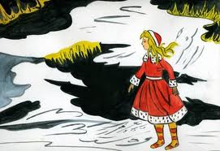
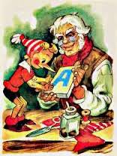
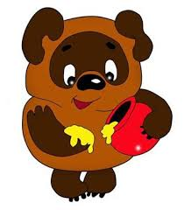
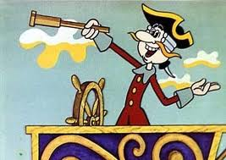
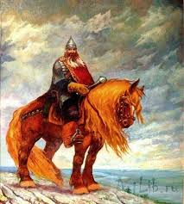
Закрепление знаний
Итак, попробуем вспомнить то, о чем вы узнали и чему научились на библиотечных уроках в начальной школе.
Кто из литературных героев полюбился вам больше всех?
Правила бережного обращения с книгой : что не любят наши книжки?
Когда их берут грязными руками.
Рвут.
Загибают страницы.
Кладут в них различные предметы: ручки, карандаши, тетради, линейки.
Рисуют в них, спутав с альбомом для рисования

Slide 4
Во втором и четвертом классе вы узнали, что кроме книг, существуют еще газеты и журналы (периодические издания). Какие журналы и газеты вы знаете? (Ответы детей).
А еще во втором классе вы узнали из чего состоит книжка (ряд восстанавливается с помощью детей)
В 3-м классе мы говорили о том, что кроме художественной литературы: сказок, рассказов, стихов существует научно-познавательная литература (справочники, энциклопедии) и учились пользоваться ею.
Быть грамотным и внимательным читателем мы с вами учились в 4-м классе.

Slide 5
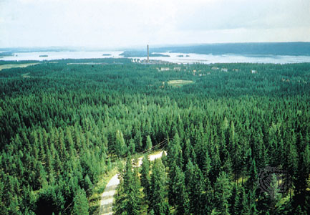
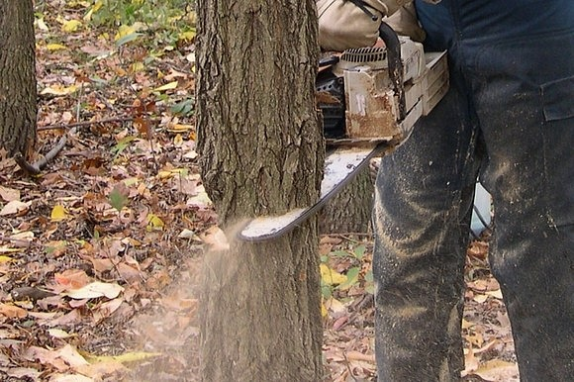
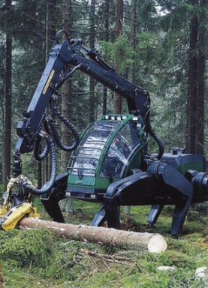
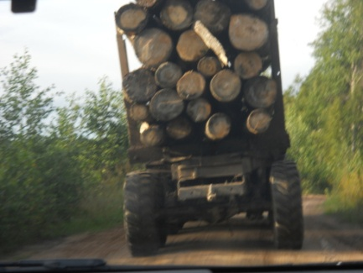
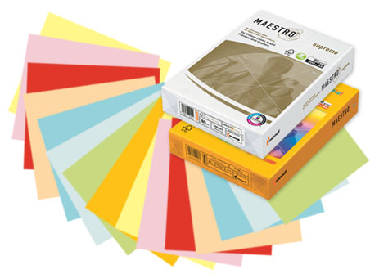
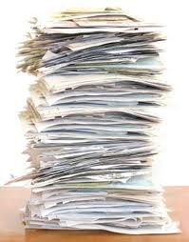
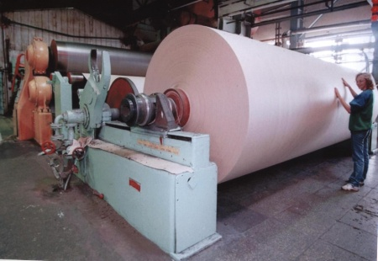
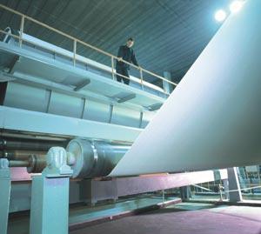
А теперь, давайте попробуем разобраться: какой путь проходит книга, прежде чем получится такой - какой мы привыкли видеть ее.
Изготовление бумаги

Slide 6
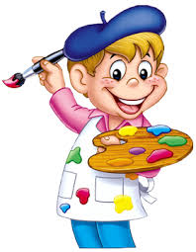
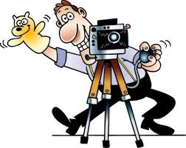
Кто работает над книгой ?
Фотограф
Художник
Корректор
Редактор

Slide 7
Ребята, а хотели бы вы сами создать книжку?
Предлагаю попробовать вам самим издать книгу. Для этого мы и вспомнили с вами сегодня все, что изучали на библиотечных уроках в течение 4-х лет. Попробуем выполнить проект, который назовем «Книга своими руками»

Slide 8
Не плохо бы вспомнить что такое ПРОЕКТ?

Slide 9
Проект – замысел, план или предварительный текст какого-либо документа. А т.к. книга тоже является документом, мы и будем с вами создавать (проектировать) книгу. Выполняется он в несколько этапов.
Этапы проектирования:
1 этап. Подготовительный: определяется тема и цель проекта
2 этап. Составление плана работы:
Определяются источники и способы сбора информации (с ребятами проговаривается, где они могут взять информацию для своего проекта:
- в библиотеке (сельской, домашней, школьной); - через Интернет; - консультации учителей.
3 этап. Исследование:
Сбор и уточнение информации (в течение всего периода работы над проектом учащиеся консультируются с учителями или библиотекарем).
4 этап. Формирование результатов (оформление проекта).
5 этап. Защита проекта (проводится в классе, через 2 недели после проведенного урока).

Slide 10
Что нам нужно сделать?
Составить план работы
Подготовить материалы и инструменты
Составить технологическую карту
Провести исследование
Выполнить работу

Slide 11
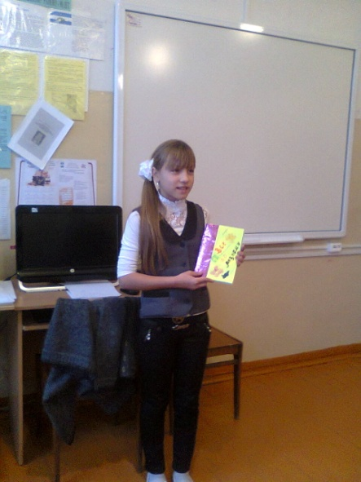
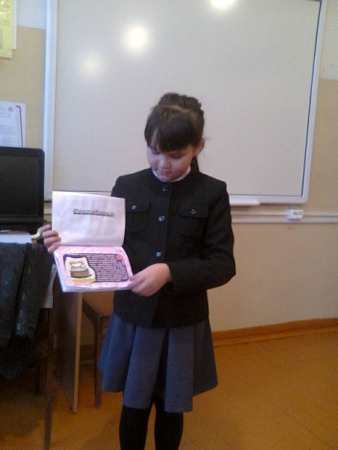
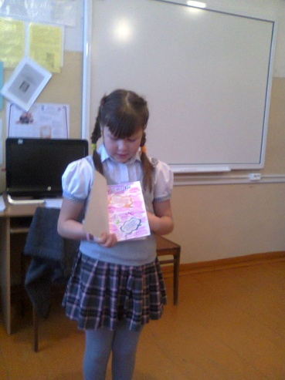
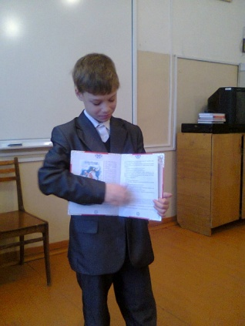
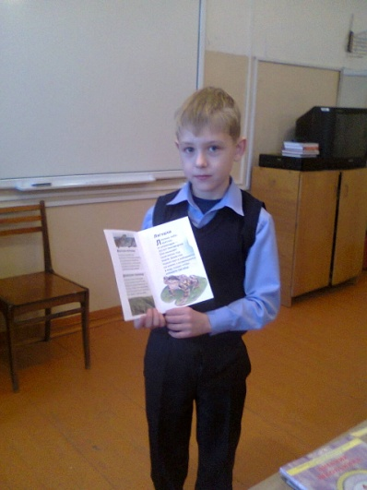
И защитить свою работу!

Slide 12
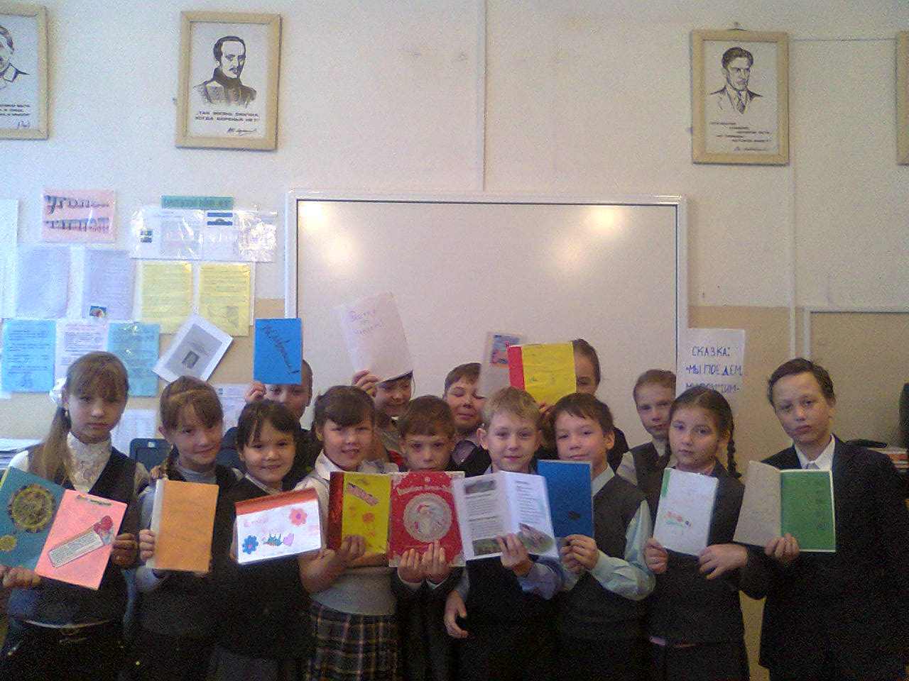
Книга-это труд напряженный, труд многих людей, поэтому относиться к ней мы должны аккуратно, бережно, с любовью.

